Slide 1

Technické maskovanie II
Ženijná podpora I
Vypracoval voj. Alexej Kutný
Boš21a

Slide 2
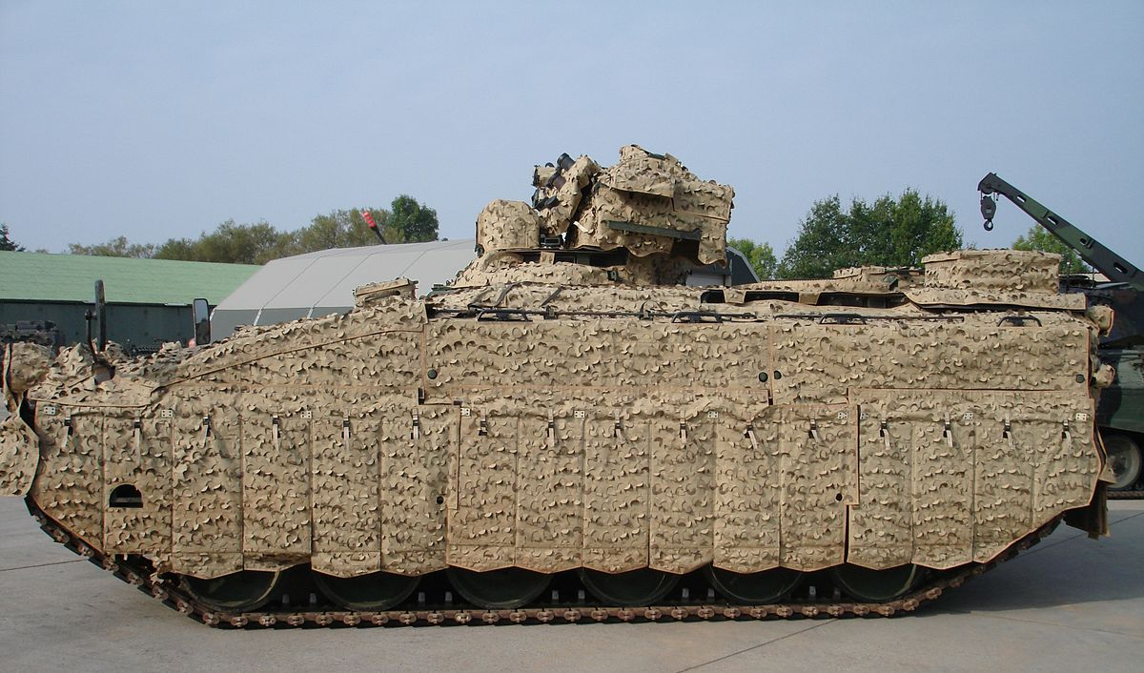
Úvod
Mechanické maskovanie
Špeciálne maskovanie
Protirádiolokáčné maskovanie
Digitálne maskovanie
Aktívne maskovanie

Slide 3
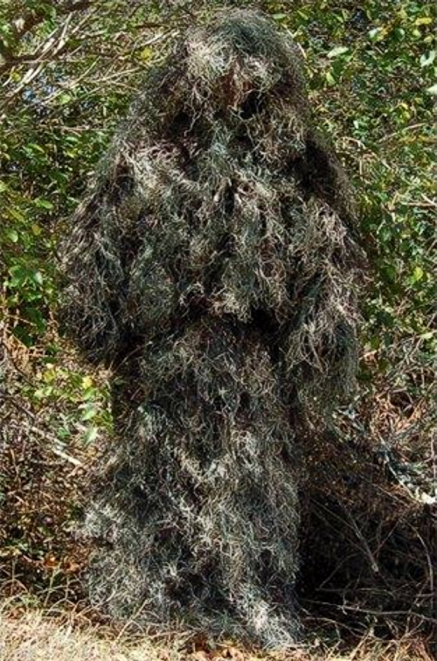
Technické maskovanie
Technické maskovanie urýchľuje vykonávanie maskovacích opatrení a obsahuje tak základné, ako aj doplnkové techniky maskovania. Používa sa predovšetkým tam, kde má terén nedostatočné maskovacie vlastnosti.
Technické maskovanie sa delí na:
        a) maskovanie zafarbením povrchu,
        b) dekoračné maskovanie,
        c) špeciálne maskovanie,
        d) proti rádiolokačné maskovanie.

Slide 4
Špeciálne maskovanie
Druh technického maskovania
Vykonávané technickými prostriedkami, ktorých použitie vyžaduje osobitný špeciálny výcvik
Zahŕňa použitie trhavín, roznecovadiel a tepelné maskovania
Trhaviny a roznecovadlá sa používajú na napodobenie rozličných výbuchov granátov alebo leteckých bômb a na napodobenie výbuchov pri vykonávaní zemných prác trhavinami
Tepelné maskovanie spočíva v čiastočnom alebo úplnom skrytí tepelných demaskujúcich príznakov

Slide 5
Špeciálne maskovanie
Teplené maskovanie sťažuje zistenie jednotiek, techniky a objektov a ich ničenie strelami s infračerveným samonavádzacím zariadením
Dosahuje sa využitím ochranných vlastností terénu, tienením a rozptyľovaním vyžarovaného tepla z povrchu objektov

Slide 6
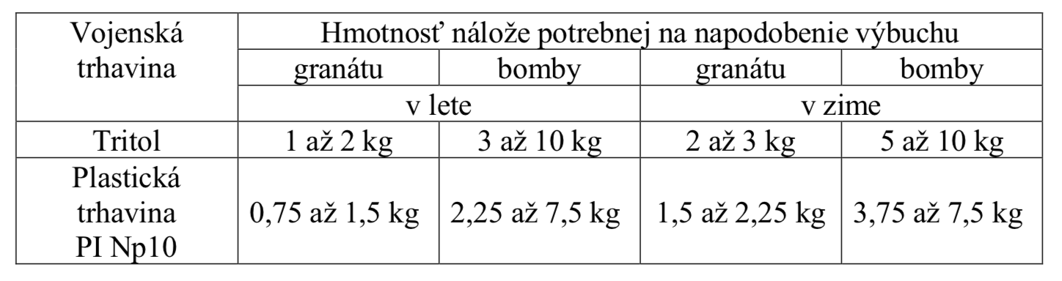

Slide 7
Protiradiolokačné maskovanie
Protiradiolokačnou činnosťou sa rozumie súhrn opatrení organizovaných vojakmi s cieľom sťažiť alebo znemožniť činnosť nepriateľských rádiolokačných prostriedkov.
Opatrením a použitím prostriedkov protirádiolokačného maskovania sa nepriateľovi nespôsobujú straty na bojovej technike, mení sa iba množstvo a kvalita informácií v jeho bojových systémoch a ich rušením sa znižuje účinnosť aktívnych bojových prostriedkov zabezpečovaných týmito systémami.

Slide 8
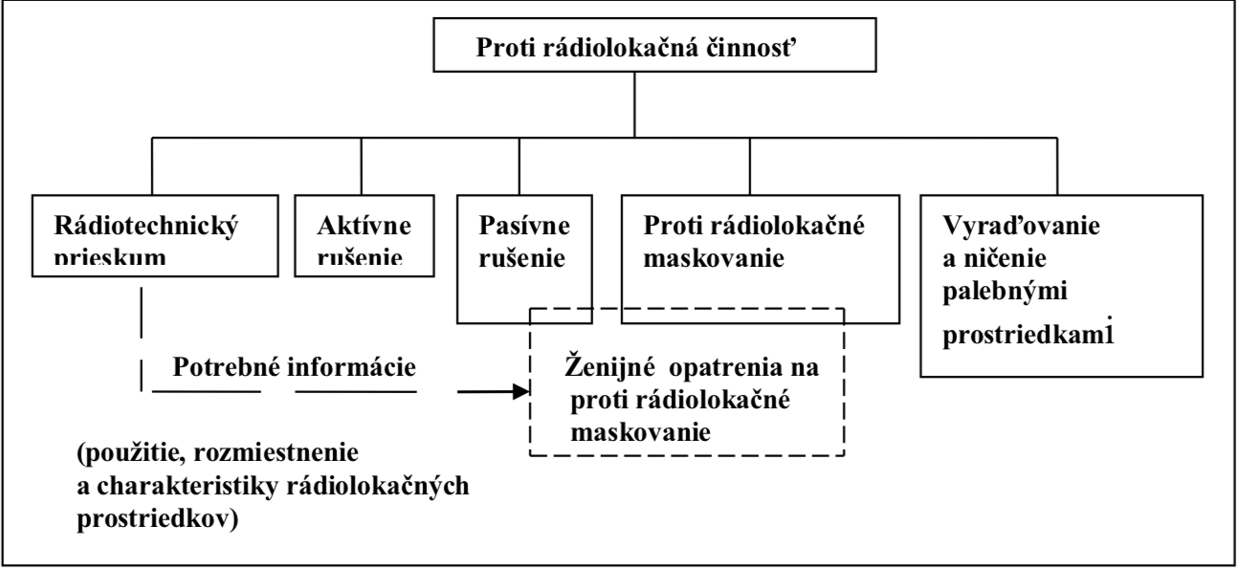

Slide 9
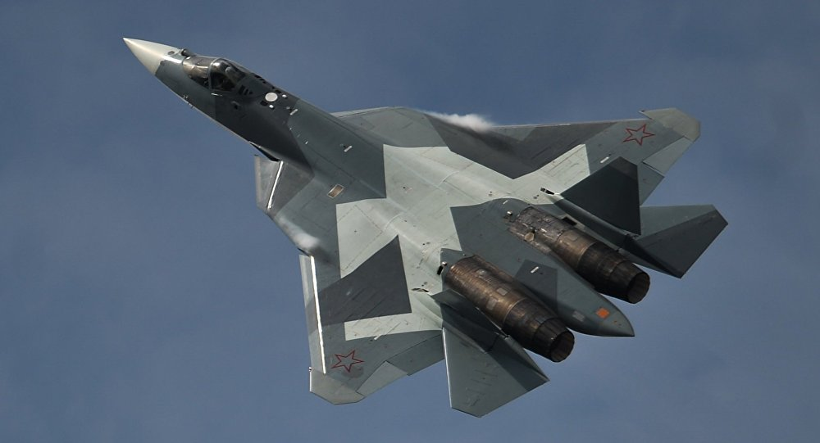
Protiradiolokačné maskovanie
Podstatou maskovania je zníženie radiolokačnej viditeľnosti cieľa špeciálnymi technickými prostriedkami, ktoré je možné dosiahnúť dvomi spôsobmi:
Zmenšenim efektívnej odrazovej plochy cieľa
Pohltením alebo rozptýlením elektromagnetickej energie na ceste jej širenia od rádiolokátora k chránenému cieľu

Slide 10
Protirádiolokačné maskovanie
Ženijné opatrenia a prostriedky na protirádiolokačné maskovanie zahŕňajú:
Posúdenie výhodnosti využitia terénnych tvarov, predmetov a pokrytosti, prípadne ich úpravy
Zriaďovanie umelých protirádiolokačných masiek z prírodného a výpomocného materiálu
Využitie kútových odrážačov
Prípadne využitie ďalších špeciálných ženijných maskovacích prostriedkov

Slide 11
Digitálne maskovanie
U väčšiny armád sa začali používať uniformy s digitálnou, čiže pixelovou potlačou.
Zakladá sa na teorii, že malé plochy so splývajúcimi okrajmi sú ťažšie spozorovateľné.
Skladá sa z menších plôšok, zasadených do seba v pravých uhloch
Dual Texture Camouflage
Nie len moderný trend, ale podstatný prínos pri zvýšení účinnosti maskovania a celkovej disrupcie

Slide 12
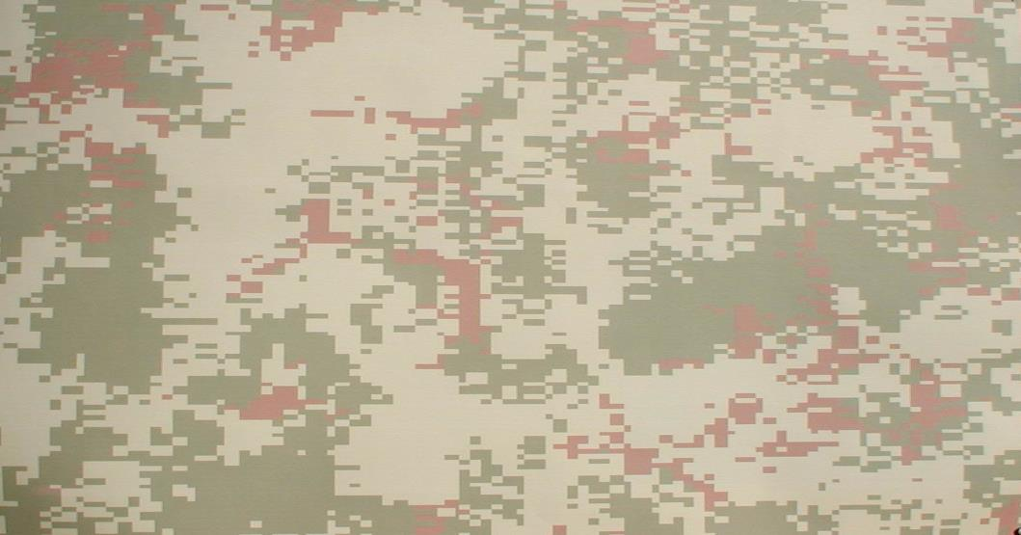
Digitálne maskovanie
Optimalizuje farebné rozloženie farebných odtieňov, ich percentuálného zoskupenia a remisií.
Digitalizáciou tvorby farebných škvŕn sa vnášajú šumy do farebných plôch, čo zvyšuje disrupciu
Odstránené veľké farebné plochy pôvodných farebných odtieňov, ktorých obrysy s ostrým rozhraním boli značným demaskujúcim prvkom pre teritórium strednej Európy

Slide 13
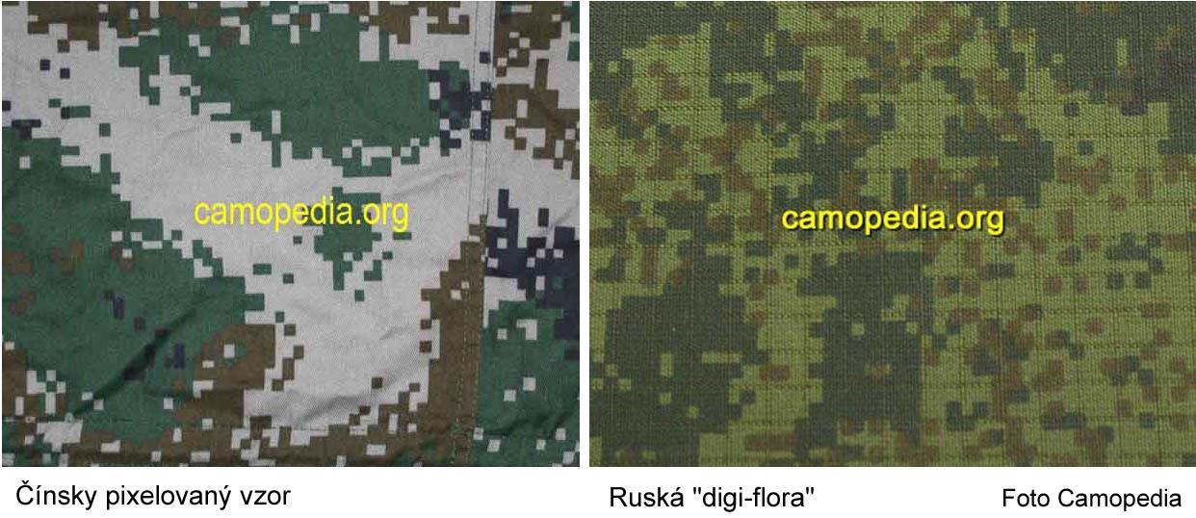
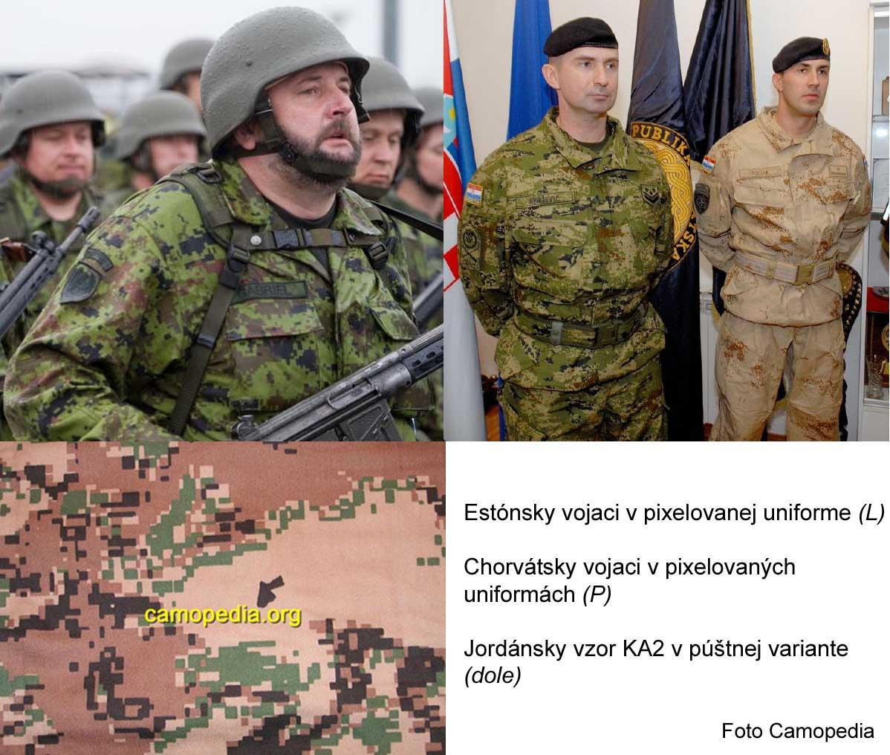

Slide 14
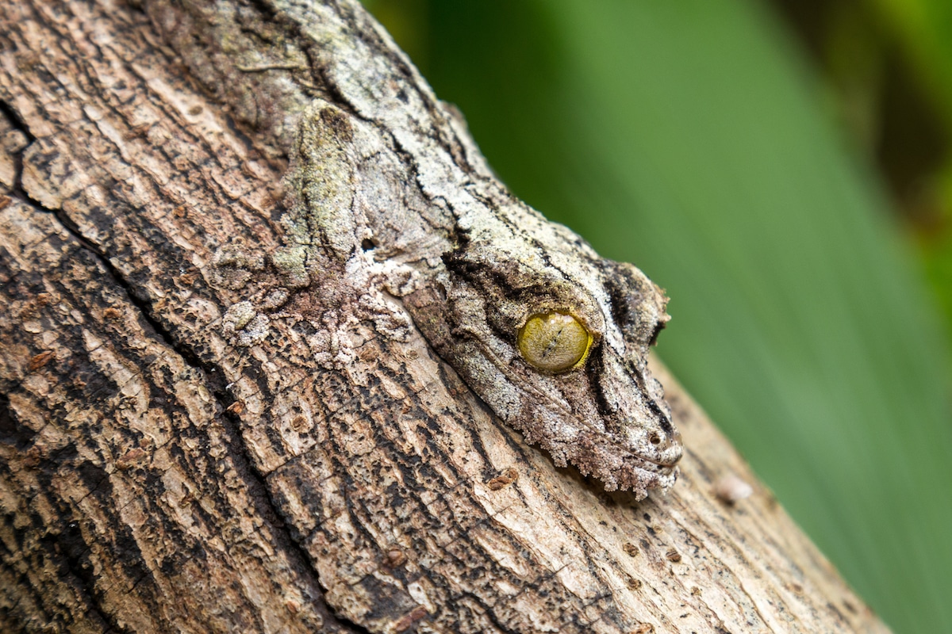
Aktívne maskovanie
Počiatky v druhej svetovej vojne
Prakticky existuje iba v teóriach a prototypoch rôznych kamufláži
Žiadna sofistikovaná kamufláž tohto typu nebola doposiaľ vyrobená
Pokusy , aby kamuflovaný objekt splýval s prostredím prostredníctvom osvetlenia objektu
Jedinú fungujúcu kamufláž tohto typu je možné vidieť iba v prírode

Slide 15
Použitá literatúra
https://en.wikipedia.org/wiki/Active_camouflage
Žen 2-5/s - Maskovacie prostriedky a technika maskovania

Slide 16
Ďakujem za pozornosť!

